Slide 1
Vícevýběrové testy
Martina Litschmannová, Adéla Vrtková

Slide 2
Obsah lekce
Opakování
Dvouvýběrové testy parametrických hypotéz
Liší se statisticky významně pokles kapacit baterií výrobců A a C?
Vícevýběrové testy parametrických hypotéz
Vícevýběrové testy o shodě rozptylů
ANOVA (analýza rozptylu = vícevýběrový test o shodě středních hodnot)
Kruskalův – Wallisův test (vícevýběrový test o shodě mediánů)

Slide 3
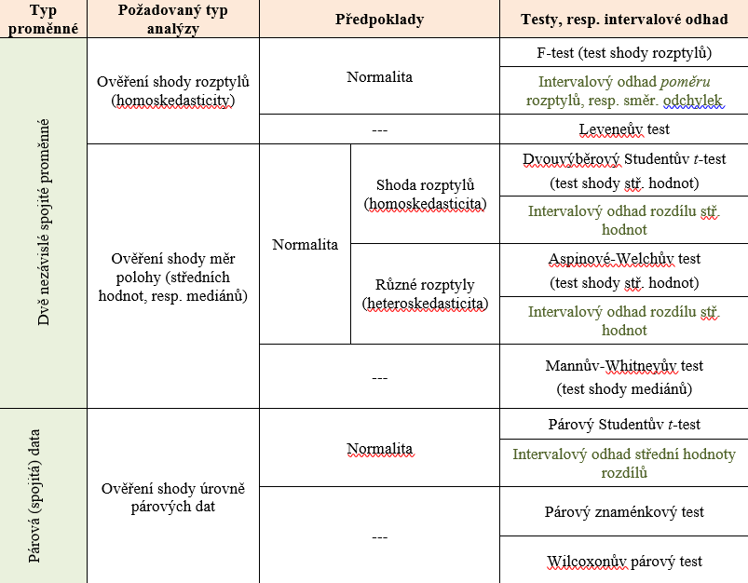
Dvouvýběrové testy parametrických hypotéz
Zdroj: Litschmannová, M., Základní metody statistické indukce, online: http://am-nas.vsb.cz/lit40/PRASTA/Statisticka_indukce.pdf

Slide 4
V souboru aku2.csv jsou uvedeny naměřené kapacity baterií čtyř výrobců po 5 a po 100 nabíjecích cyklech a vypočtené hodnoty poklesů těchto kapacit. Výrobce A tvrdí, že jeho baterie vykazují nižší pokles kapacit než baterie výrobce C. Ověřte toto tvrzení na hladině významnosti 5%.
Řešení – viz skript workshop10.R:
Preprocesing dat: vytvoření souboru, v němž jsou údaje pouze o výrobcích A a C + identifikace odlehlých pozorování a jejich zpracování
Explorační analýza: vizualizace dat (vícenásobný boxplot, histogramy), výpočet výběrových charakteristik, posouzení normality (QQ grafy), posouzení shody rozptylů
Statistická indukce (nezapomínat na volbu hladiny významnosti a ověření předpokladů):
Intervalový odhad rozdílu středních poklesů kapacit baterií výrobců A a C.
Ověření hypotézy, zda se průměrné poklesy kapacit baterií výrobců A a C statisticky významně liší.

Slide 5
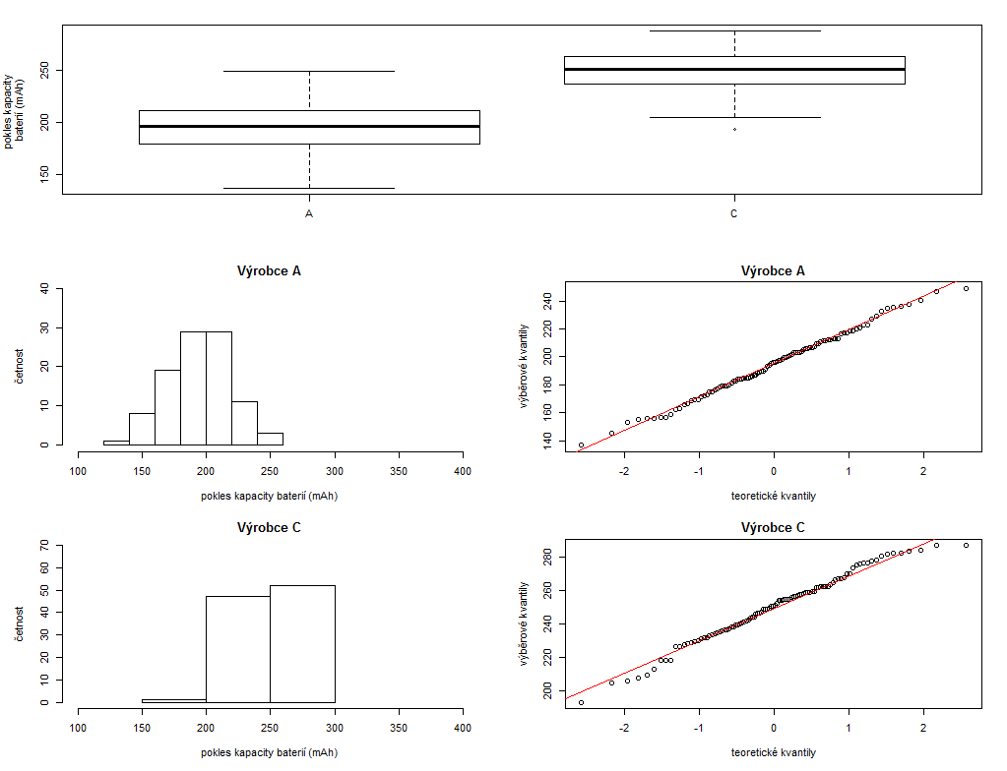

Slide 6
Data jsou nezávislá (každý údaj byl změřen na jiné statistické jednotce).
Ověření normality (exaktní):
$H_{0}:$ Data jsou výběrem z normálního rozdělení.
$H_{A}:$ Data nejsou výběrem z normálního rozdělení. $\left({¬H}_{0}\right)$
Na hladině významnosti 5% nelze zamítnout předpoklad normality (viz tabulka).
Ověření shody rozptylů
$H_{0}:$ $σ_{A}^{2}=σ_{C}^{2}$
$H_{A}:$ $σ_{A}^{2}≠σ_{C}^{2}$
Na hladině významnosti 5% nelze zamítnout hypotézu o shodě rozptylů ($p−hodnota=0,054$, F test).
Rozptyl poklesů kapacit akumulátorů je pro výrobce A cca 1,48 krát větší než pro výrobce C. S 95% spolehlivostí lze poměr rozptylů poklesů kapacit výrobců A a C odhadovat mezi 0,99 a 2,20.
výrobce | p-hodnota (Shapirův – Wilkův test)
A | 0,923
C | 0,271

Slide 7
Na základě ověření předpokladů byl pro analýzu vybrán dvouvýběrový t-test.
$H_{0}:$ $μ_{A}=μ_{C}$
$H_{A}:μ_{A}<μ_{C}$
Na hladině významnosti 5% zamítáme hypotézu o shodě středních poklesů kapacit baterií výrobců A a C vůči alternativě, že baterie výrobce A vykazují menší průměrný pokles kapacit než baterie výrobce C ($p−hodnota≪0,001$, dvouvýběrový t-test). Baterie výrobce A lze v tomto ohledu označit za statisticky významně kvalitnější než baterie výrobce C.
Doplnění bodového a 95% intervalového odhadu
${\hat{μ}}_{A}−{\hat{μ}}_{C}≅−55 mAh$
Průměrný pokles kapacit baterií výrobce C je o cca 55 mAh větší než průměrný pokles kapacit baterií výrobce A.
S 95% spolehlivostí lze očekávat, že průměrný pokles kapacit baterií výrobce C je o více než 51 mAh větší než průměrný pokles kapacit baterií výrobce A.

Slide 8
Vícevýběrové testy

Slide 9
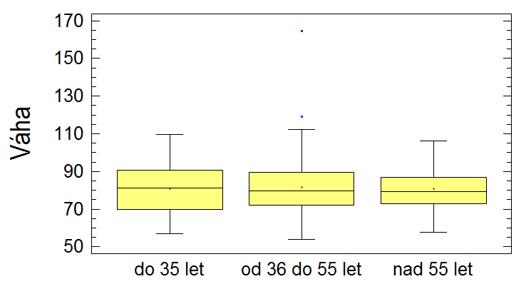
Ověření shody rozptylů (homoskedasticity) ve více než dvou výběrech
Homoskedasticita (shoda rozptylů) je častým předpokladem testů o shodě středních hodnot.
Jak posoudit homoskedasticitu pomocí grafů exploratorní analýzy?
Tato data pravděpodobně splňují předpoklad homoskedasticity.
možný zdroj heteroskedasticity

Slide 10
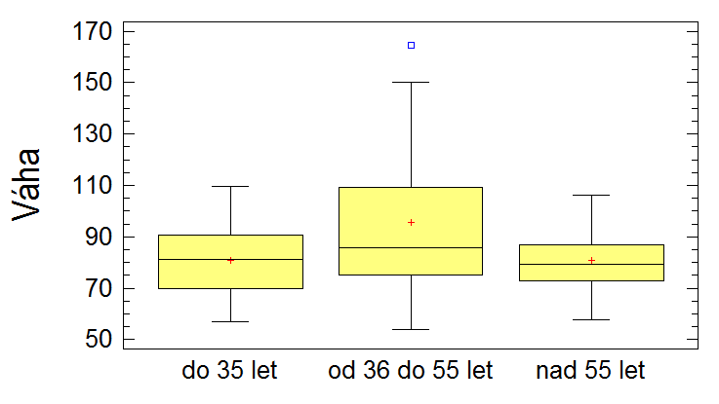
Ověření shody rozptylů (homoskedasticity) ve více než dvou výběrech
Homoskedasticita (shoda rozptylů) je častým předpokladem testů o shodě středních hodnot.
Jak posoudit homoskedasticitu pomocí grafů exploratorní analýzy?
Tato data pravděpodobně nesplňují předpoklad homoskedasticity.
$\frac{s_{max}^{2}}{s_{min}^{2}}$ > 2
$⇒$podezření na heteroskedasticitu

Slide 11
Ověření shody rozptylů (homoskedasticity) ve více než dvou výběrech
Homoskedasticita (shoda rozptylů) je častým předpokladem testů o shodě středních hodnot.
Jak posoudit homoskedasticitu exaktně pomoci testování hypotéz?
$H_{0}:$ Rozptyly měřené veličiny jsou v jednotlivých skupinách shodné.
$H_{A}: ¬H_{0}$(Alespoň ve dvou skupinách se rozptyly měřené veličiny liší.)

Slide 12
Ověření shody středních hodnot ve více než dvou výběrech
To, zda lze očekávat, že jsou střední hodnoty stejné, záleží nejen na průměrech tříd, ale i na rozptylech uvnitř tříd a rozptylech mezi třídami.
Skupina | 1 | 2 | 3
Průměr | 10 | 60 | 30

Slide 13
Ověření shody středních hodnot ve více než dvou výběrech
To, zda lze očekávat, že jsou střední hodnoty stejné, záleží nejen na průměrech tříd, ale i na rozptylech uvnitř tříd a rozptylech mezi třídami.
Skupina | 1 | 2 | 3
Průměr | 10 | 60 | 30
Skupina | 1 | 2 | 3
Průměr | 10 | 60 | 30

Slide 14
Ověření shody středních hodnot ve více než dvou výběrech
ANOVA – analýza rozptylu, tj. test o shodě středních hodnot
Předpoklady testu ANOVA:
nezávislost výběrů,
normalita rozdělení (POZOR - nutno ověřit pro každý výběr zvlášť!!!),
homoskedasticita (tj. identické rozptyly, pro ověření lze použít např. Bartlettův nebo Leveneův test)
Poznámka: ANOVA byla původně navržena pro vyvážené třídění $\left(n_{1}=n_{2}=…=n_{k}\right)$. To není předpokladem testu, ale čím těsněji je toto splněno, tím věrohodnější jsou výsledky testu.

Slide 15
Ověření shody středních hodnot ve více než dvou výběrech
ANOVA – analýza rozptylu, tj. test o shodě středních hodnot
dílčí i celkové výsledky testu ANOVA se zapisují do tabulky,
kde $F_{0}(x)$ je distribuční funkce Fisherova-Snedecorova rozdělení s ${df}_{B}$ stupni volnosti v čitateli a ${df}_{e}$ stupni volnosti ve jmenovateli.

Slide 16
V souboru aku2.csv jsou uvedeny naměřené kapacity baterií čtyř výrobců po 5 a po 100 nabíjecích cyklech a vypočtené hodnoty poklesů těchto kapacit. Na 5% hladině významnosti ověřte, zda se poklesy kapacit výrobců A, C a D statisticky významně liší.
Řešení – viz skript workshop10.R:
Preprocesing dat: identifikace odlehlých pozorování a jejich zpracování
Explorační analýza: vizualizace dat (vícenásobný boxplot, histogramy), výpočet výběrových charakteristik, posouzení normality (QQ grafy), posouzení shody rozptylů
Statistická indukce (nezapomínat na volbu hladiny významnosti a ověření předpokladů):
Ověření hypotézy, zda se průměrné poklesy kapacit baterií výrobců A, C a D statisticky významně liší.

Slide 17
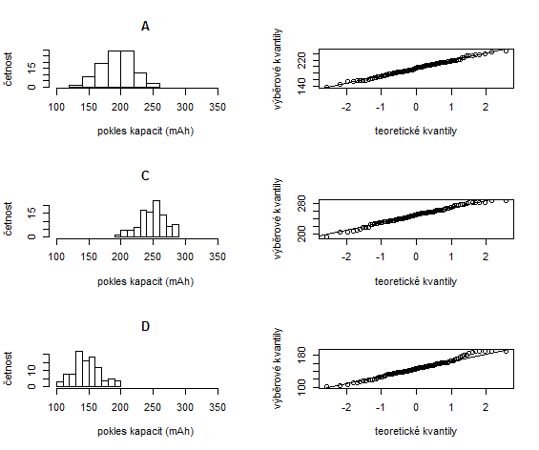
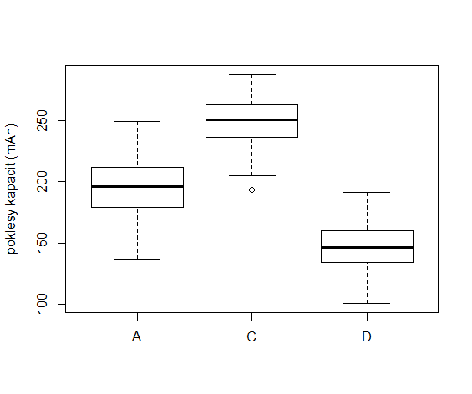
V souboru aku2.csv jsou uvedeny naměřené kapacity baterií čtyř výrobců po 5 a po 100 nabíjecích cyklech a vypočtené hodnoty poklesů těchto kapacit. Na 5% hladině významnosti ověřte, zda se poklesy kapacit výrobců A, C a D statisticky významně liší.

Slide 18
Data jsou nezávislá (každý údaj byl změřen na jiné statistické jednotce).
Ověření normality (exaktní):
$H_{0}:$ Data jsou výběrem z normálního rozdělení.
$H_{A}:$ Data nejsou výběrem z normálního rozdělení. $\left({¬H}_{0}\right)$
Na hladině významnosti 5% nezamítáme předpoklad normality (viz tabulka).
výrobce | p-hodnota (Shapirův – Wilkův test)
A | 0,923
C | 0,271
D | 0,263

Slide 19
Ověření shody rozptylů
$H_{0}:$ $σ_{A}^{2}=σ_{C}^{2}=σ_{D}^{2}$
$H_{A}:¬H_{0}$
Na hladině významnosti 5% nelze zamítnout hypotézu o shodě rozptylů ($p−hodnota=0,238$, Bartlettův test).
Předpoklady pro použití ANOVy nelze zamítnout.
ANOVA
$H_{0}: μ_{A}=μ_{C}=μ_{D}$
$H_{A}:¬H_{0}$
Na hladině významnosti 5% zamítáme hypotézu o shodě průměrných poklesů kapacit výrobců A, C a D ($p−hodnota≪0,001$, ANOVA).

Slide 20
Ověření shody středních hodnot ve více než dvou výběrech
Post hoc analýza aneb vícenásobné porovnávání
Zamítneme-li u testu ANOVA nulovou hypotézu, měli bychom zjistit, co bylo příčinou tohoto zamítnutí, tj. najít případné homogenní podskupiny mezi srovnávanými třídami.
Post hoc analýza Tukeyho metodou
Mezi všemi srovnávanými výrobci jsou statisticky významné rozdíly v poklesech kapacit akumulátorů. Statisticky významně největší pokles kapacit vykazují akumulátory výrobce C, statisticky významně nejnižší pokles kapacit vykazují akumulátory výrobce D.

Slide 21
Ověření shody mediánů ve více než dvou výběrech
Kruskalův – Wallisův test
Předpoklady Kruskallova – Wallisova testu:
nezávislost výběrů,
stejný typ rozdělení měřené veličiny pro všechny třídy

Slide 22
V souboru aku2.csv jsou uvedeny naměřené kapacity baterií čtyř výrobců po 5 a po 100 nabíjecích cyklech a vypočtené hodnoty poklesů těchto kapacit. Na 5% hladině významnosti ověřte, zda se poklesy kapacit jednotlivých výrobců statisticky významně liší.
Řešení – viz skript workshop10.R:
Preprocesing dat: identifikace odlehlých pozorování a jejich zpracování
Explorační analýza: vizualizace dat (vícenásobný boxplot, histogramy), výpočet výběrových charakteristik, posouzení normality (QQ grafy), posouzení shody rozptylů
Statistická indukce (nezapomínat na volbu hladiny významnosti a ověření předpokladů):
Ověření hypotézy, zda se průměrné poklesy kapacit baterií výrobců A, B, C a D statisticky významně liší.

Slide 23
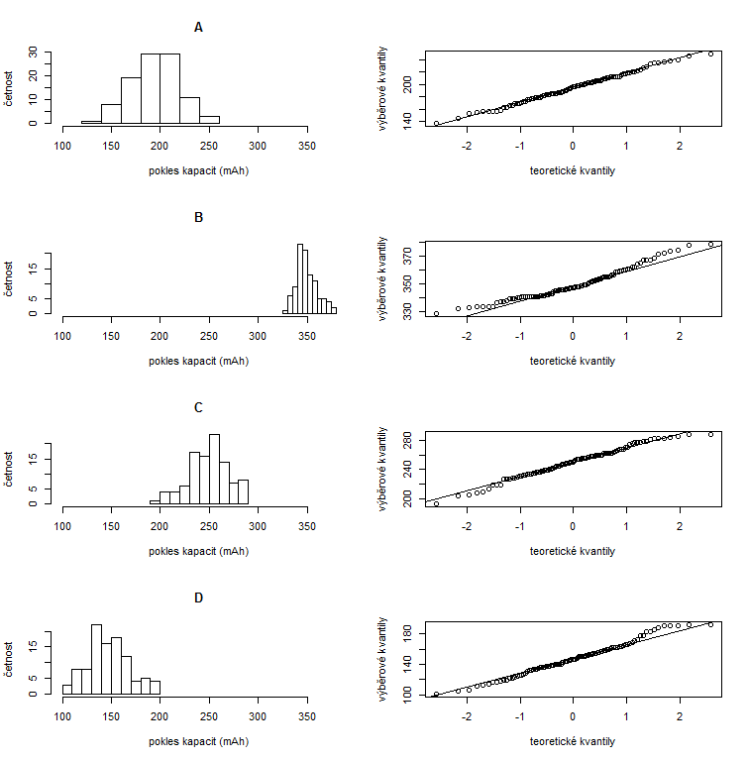
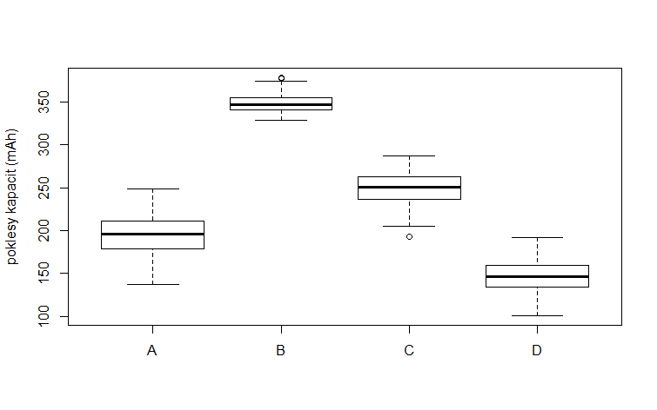
V souboru aku2.csv jsou uvedeny naměřené kapacity baterií čtyř výrobců po 5 a po 100 nabíjecích cyklech a vypočtené hodnoty poklesů těchto kapacit. Na 5% hladině významnosti ověřte, zda se poklesy kapacit jednotlivých výrobců statisticky významně liší.

Slide 24
Data jsou nezávislá (každý údaj byl změřen na jiné statistické jednotce).
Ověření normality (exaktní):
$H_{0}:$ Data jsou výběrem z normálního rozdělení.
$H_{A}:$ Data nejsou výběrem z normálního rozdělení. $\left({¬H}_{0}\right)$
Na hladině významnosti 5% zamítáme předpoklad normality (viz tabulka).
výrobce | p-hodnota (Shapirův – Wilkův test)
A | 0,923
B | 0,002
C | 0,271
D | 0,263

Slide 25
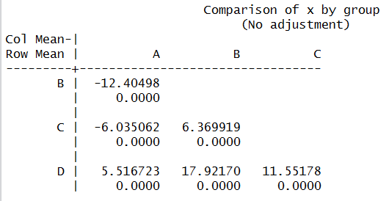
Předpoklady pro použití ANOVy nejsou splněny (předpoklad normality), proto pro testování volíme Kruskalův – Wallisův test (jeho předpoklady splněny jsou).
Kruskalův – Wallisův test
$H_{0}: x_{0,5}^{A}=x_{0,5}^{B}=x_{0,5}^{C}=x_{0,5}^{D}$
$H_{A}:¬H_{0}$
Na hladině významnosti 5% zamítáme hypotézu o shodě mediánů poklesů kapacit výrobců A, B, C a D ($p−hodnota≪0,001$, Kruskalův – Wallisův test).
Post hoc analýza Dunnové metodou
Mezi všemi srovnávanými výrobci jsou statisticky významné rozdíly v poklesech kapacit akumulátorů. Statisticky významně největší pokles kapacit vykazují akumulátory výrobce B, jako druhý nejhorší se jeví výrobce C. Statisticky významně nejnižší pokles kapacit vykazují akumulátory výrobce D.

Slide 26
DěkujEME za pozornost!

